Slide 1
Retorikai alapfogalmak

Slide 2
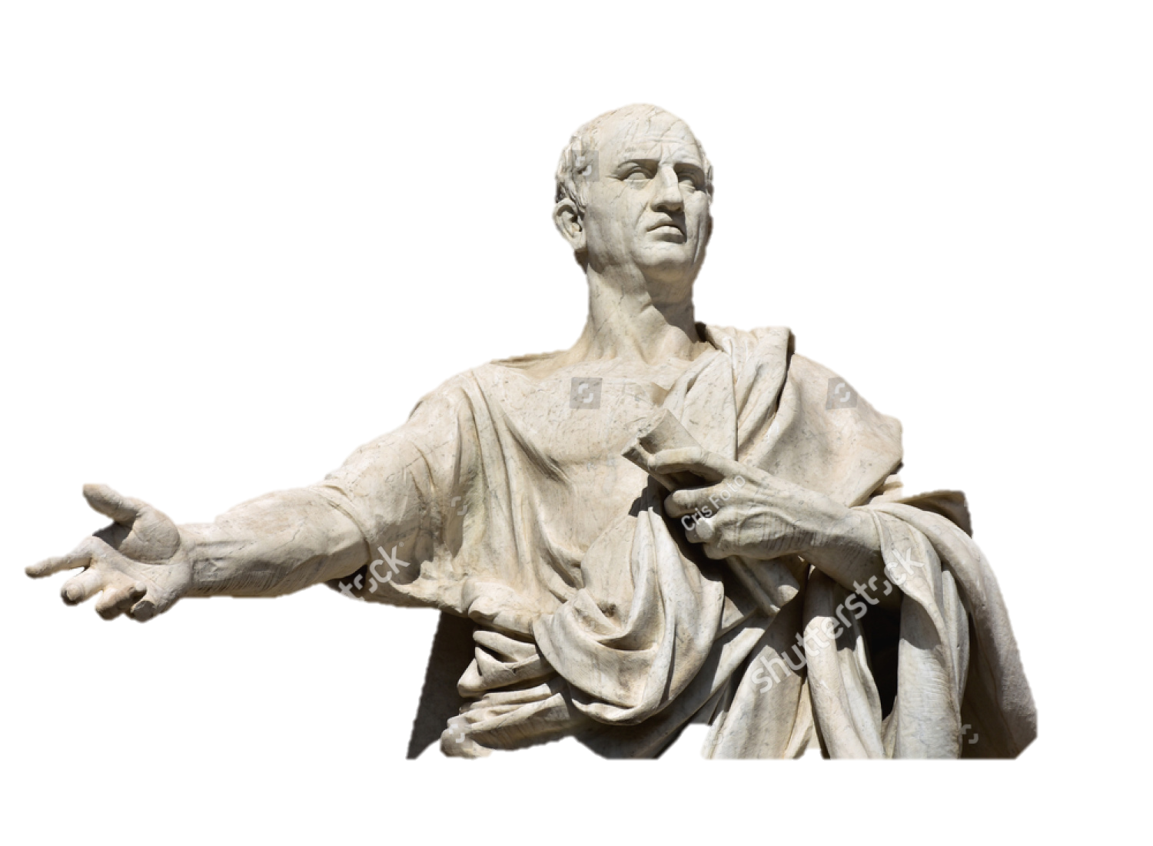
A RETORIKA (SZÓNOKLATTAN) =
A JÓ BESZÉD TUDOMÁNYA
Ókori görögök fejlesztették ki
A középkorban a hét szabad művészet egyike
Ma is tanítják (politikusoknak, ügyvédeknek)

Slide 3
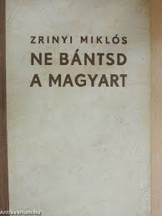
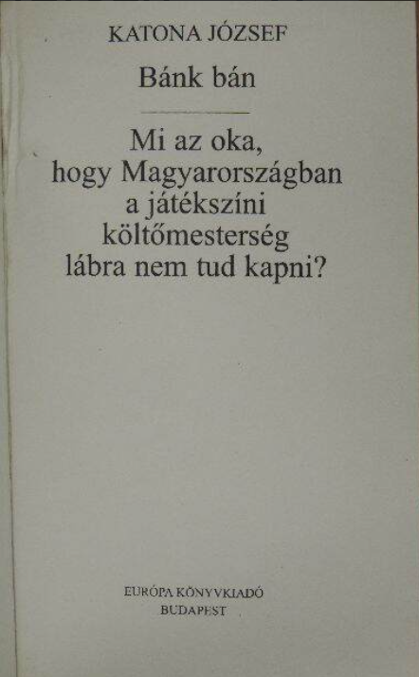
Tételmondat
az érvelő szöveg központi mondata
fő állítás (v. kérdés)
érveinket emellé sorakoztatjuk fel
helye rendszerint a szöveg elején (címben akár)

Slide 4


Tételmondat
A KÉZÍRÁS VISSZASZORULÁSA NINCS JÓ HATÁSSAL A GYERMEKEK ÉRZELMI ÉS ÉRTELMI FEJLŐDÉSÉRE.
GYENGÜL A HELYESÍRÁSI KÉPESSÉG
A FINOMMOTOROS KÉPESSÉGEK NEM FEJLŐDNEK KI
A GONDOLATMENET ÍVE KEVÉSBÉ LOGIKUS A GÉPÍRÁSBAN
A A KÉZÍRÁS EGYEDI
KÉZZEL ÍRNI VALAKINEK SOKKAL SZEMÉLYESEBB
KERESSÜNK ÉRVEKET MELLETTE!

Slide 5
Érv felépítése
Állítás + bizonyíték
Állítás: A kézírás visszaszorulásával nem fejlődnek a finommotoros képességek.
Bizonyíték:
az írástanulás során a szem követi a kéz mozgását
a helyes ceruzafogással finom izommozgást tanulunk
ennek hiányában kézügyességünk sem fejlődik
Az agy, a szem és a kéz összehangolt finom mozgása számos más tevékenység alapja is

Slide 6
Induktív vagy deduktív módszer?
Az érvelés logikája
aszerint, hogy a tételt a mondandónk elején vagy a végén szögezzük le

Slide 7
Deduktív (levezető) módszer
Tételmondat a szöveg elején
A kifejtés során ezt bizonyítjuk
(a végén megismételjük)

Slide 8
Induktív (felépítő)módszer
A tételt nem „állításként” fogalmazzuk meg az elején, hanem következtetésként jutunk el oda
Ilyenkor a bevezetésben kérdésként is feltehetjük: „Milyen hatással van a kézírás visszaszorulása a gyermekek fejlődésére?”
A befejezésben szögezzük le a tételmondatot: „Tehát a kézírás visszaszorulása igen káros a gyermekek kreatív és motoros képességeire nézve”

Slide 9
Ellenérv, cáfolat
Az érvelő szöveg fontos eleme az ellenérvek megcáfolása:
Ellenérv: a digitális írás könnyebb, gyorsabb, megkönnyíti az életet
Cáfolat: amit nyerünk a gyorsasággal vagy a másol-beilleszt-funkcióval, azt elveszítjük a gondolkodás logikájában, a kreativitásban

Slide 10
Ellenérv: Azt hisszük, amit kézzel le tudunk írni, azt géppel is
Cáfolat: Van szövegkutató, aki meg tudja állapítani, hogy az író egy regényt eredetileg kézzel vagy géppel írt.
Mert: a kézzel írott művekben több a kép, jellemzőbb a gondolatgazdagság és logikusabb a szerkesztés.

Slide 11
Gyenge és erős érvek
személyes, érzelmi, nem tényszerű
tényeken, kutatásokon, statisztikai adatokon alapuló
Lehet izgalmas, hiteles
Lehet unalmas, személytelen
DE AZ ADOTT HELYZETBEN A HATÁS A FONTOS!

Slide 12
Példák
Érzelmi érv - mégis hatásos
L’oreal. Mert megérdemlem.
Chocito. Ronda és finom.
Az Egészségügyi Világszervezet becslései szerint a dohányzás 2004-ben 5,4 millió halálesettel volt összefüggésbe hozható,
Tényszerű érv – de hányan szoknak le emiatt?

